Slide 1

Analisis Jalur Evakuasi Taktis pulau sebantik Di Daerah Konflik ambalat (Indonesia-Malaysia)
Fikri Hanif - 247056016

Slide 2



Latar Belakang
Ambalat merupakan blok laut yang memiliki luas sekitar 15.235 km2.Ketegangan ini terjadi karena permasalahan garis Pantai antara Indonesia dan Malaysia yang saling klaim wilayah tersebut. Indonesia mendasarkan klaimnya pada prinsip
landas kontinen (continental shelf) sesuai Konvensi Hukum Laut PBB (UNCLOS 1982), di mana batas negara ditarik dari garis pangkal kepulauan Indonesia. Disisi lain Malaysia mendasari klaimnya secara hukum pada UNCLOS, tetapi penerapannya secara sepihak melalui Peta 1979 (New Map of Malaysia 1979).
Persiapan Data
Data Dem (Digital Elevation Model)
Data Batas Wilayah (Kalimantan Utara)
Data Lainnya (jalan, perumahan,
Lokasi publik)

Slide 3
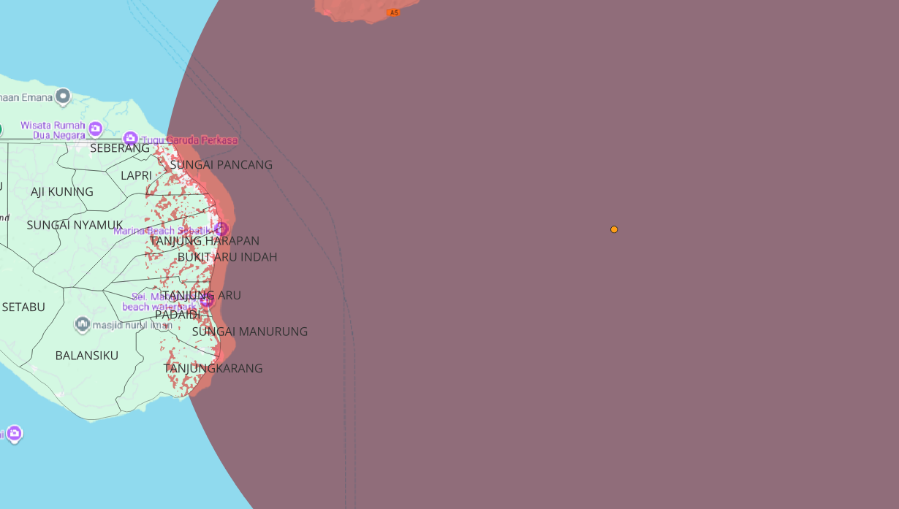
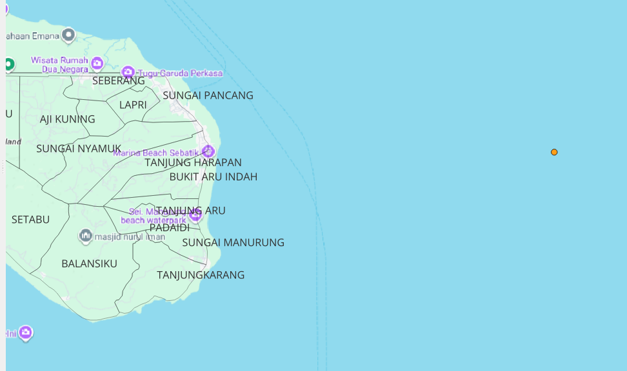
Analisis Viewshed
Menghitung area yang Benar-benar terlihat dari kapal dengan mempertimbangkan topografi (gunung, bukit bisa menghalangi pandangan)
Parameter
Observer height: 25 (meter) - tinggi radar kapal perang 25m dari permukaan laut
Target height: 1.6 (meter) - tinggi rata-rata manusia indonesia
Maximum distance: 25000 (meter) - jangkauan visual maksimal 25 km

Slide 4
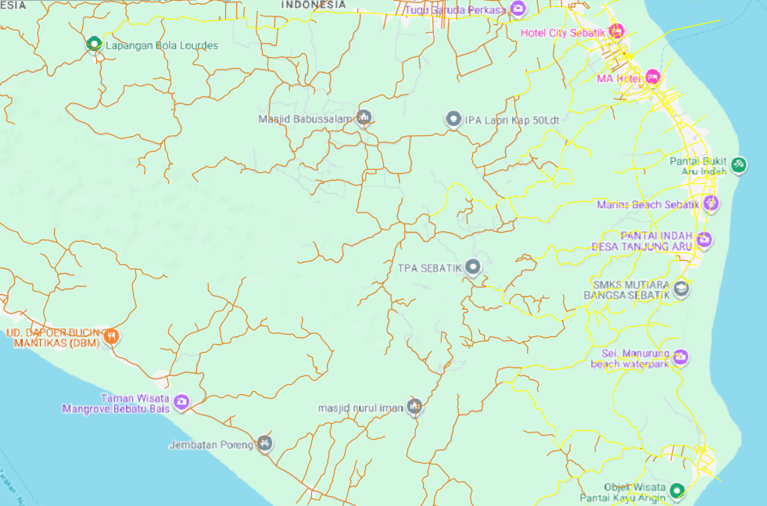
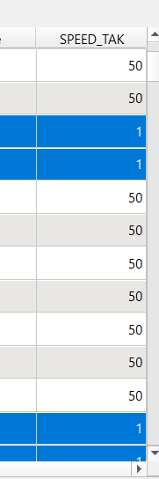
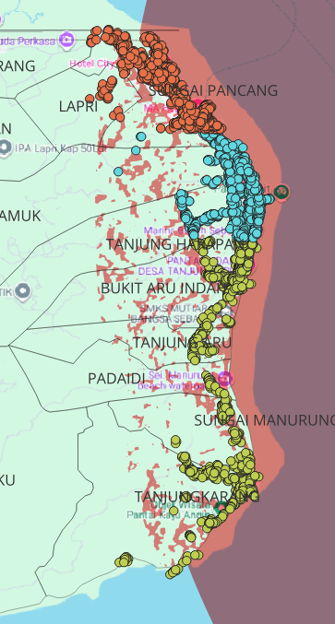
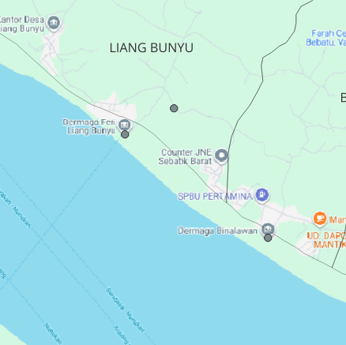
Penerapan Algoritma
Algoritma yang digunakan Adalah Shortest Path Dijkstra dengan Cost Attribute. Dimana Cost Weighting memberikan hukuman pada jalan berbahaya dimana :
Tujuan Evakuasi dibagi menjadi 3 sektor, Sektor Utara, Sektor Tengah dan Sektor Selatan. Hal ini bertujuan untuk Penyeimbangan Beban (Load Balancing). Volume kendaraan dipecah ke tiga jaringan jalan yang berbeda sehingga arus evakuasi tetap mengalir lancar.
Jalan di Zona Aman: Diberi kecepatan 50 km/jam (Hambatan rendah).
Jalan di Zona Bahaya: Diberi kecepatan 1 km/jam (Hambatan sangat tinggi).

Slide 5
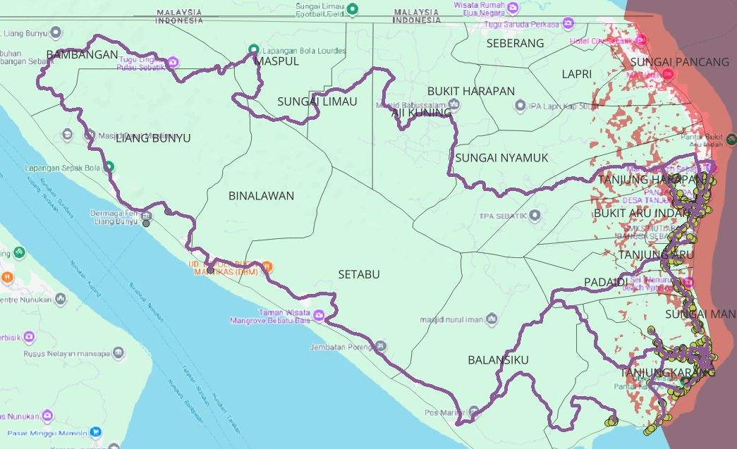
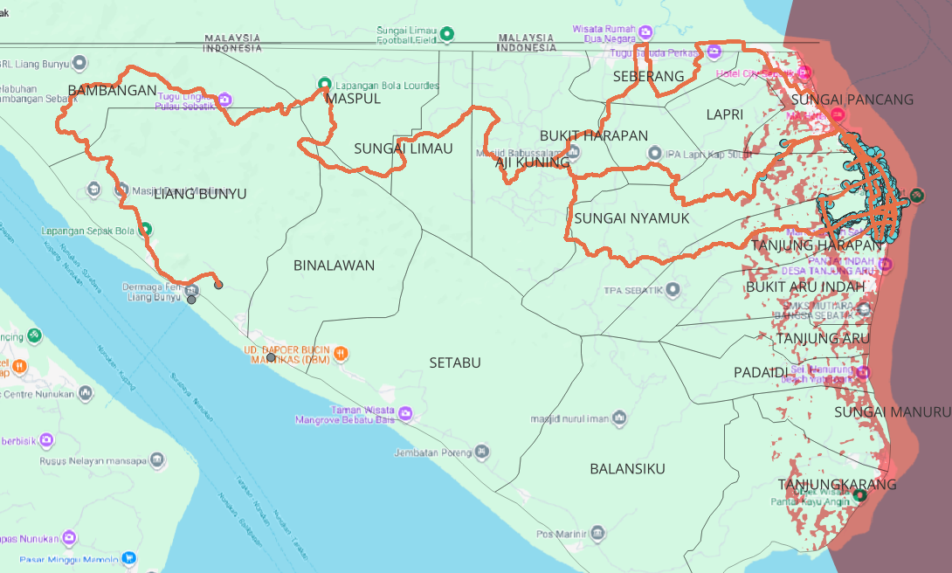
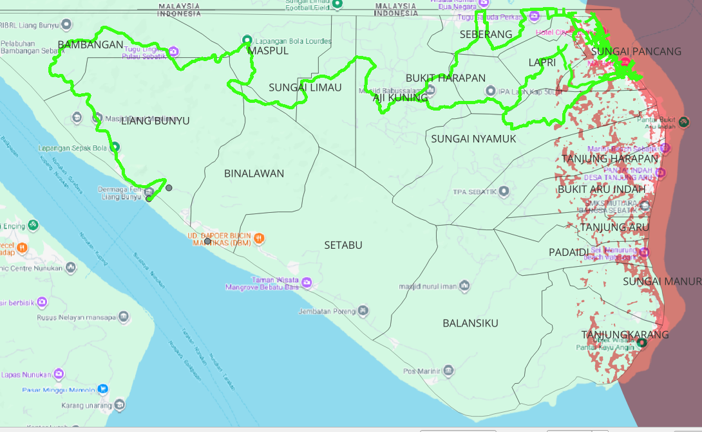
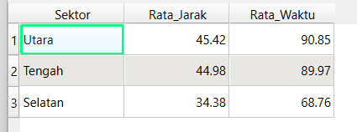


Visualisasi Hasil
Sektor Selatan
Sektor Tengah
Sektor Utara
Metode Perhitungan :
Jarak (s) :
$$s= \frac{\$length}{1000}$$
Hasil Satuan KM (kilometer)
Waktu (t) :
$$t=( \frac{s}{50 km/jam})$$
Hasil Satuan m (menit)
Setiap sektor memiliki profil beban evakuasi yang bervariasi, dengan Sektor Selatan tercatat sebagai rute paling efisien secara geometris dan temporal.

Slide 6
TERIMA KASIH

